Slide 1

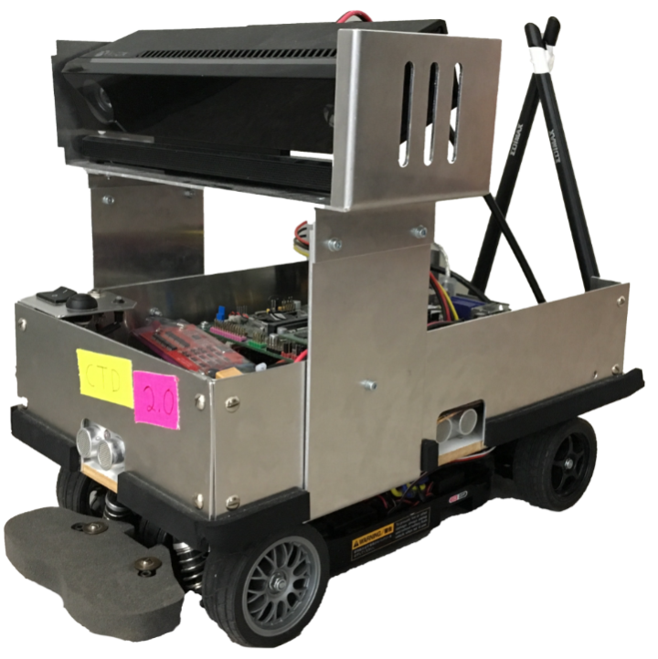
Crash Test Dummies
Projektseminar Echtzeitsysteme
Fachgebiet Fahrzeugtechnik
Kai Cui Feiyu Chang Régis Fayard Lars Semmler David Botschek

Slide 2
Inhaltsverzeichnis
PID-Regelung
MPC-Regelung
Schilderkennung
Fazit & Ausblick

Slide 3
PID-Regelungsansatz Overview
Siehe nächste Seite!
Kinect2_Bridge (Farbbild)
Bildverarbeitung
Belichtungsprobleme
Freenect Update → Kinect2_Bridge modifiziert
PID-Regler
Regelabweichung
(Querabweichung)

Slide 4
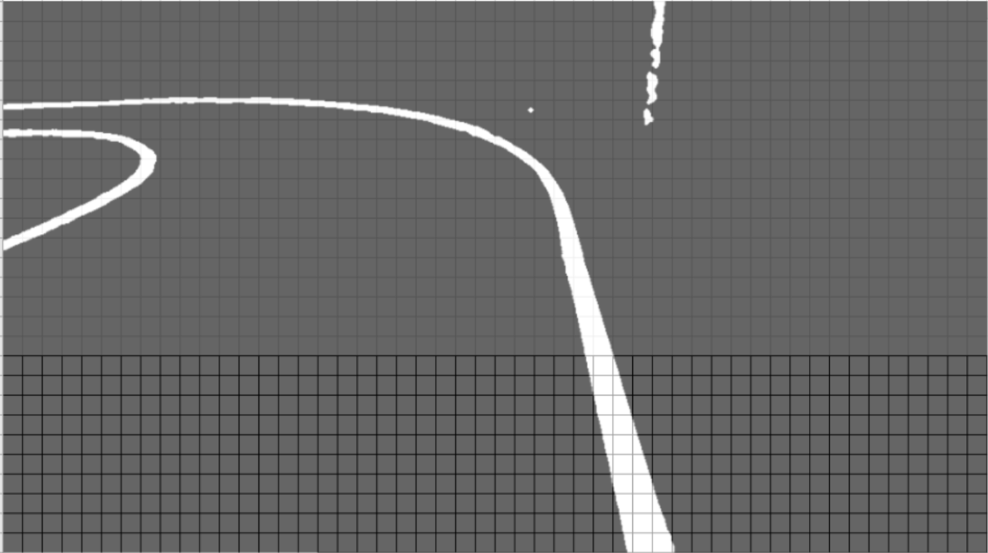
PID-Regelungsansatz Bildverarbeitungspipeline
Rohbild
Entrauschen
Zuschneiden
Fehler zum Soll aufintegrieren
Lanepixel
Farbfilter

Slide 5
PID-Regelungsansatz Regeldifferenz
Solllinie wird definiert (rot)
Lanepixel nehmen (blau)
Abweichungen aufintegrieren (schwarz)
Wert ~ durchschnittliche Querabweichung = Regeldifferenz für PID-Regler
Funktioniert im Idealfall sehr gut wegen Parametertuning
Problematisch bei: Bildrateneinbruch, anderen Geschwindigkeiten

Slide 6
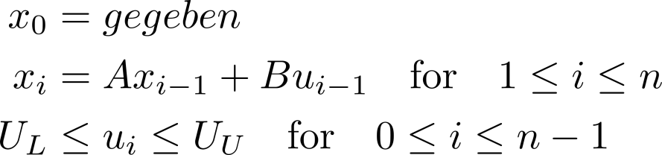
MPC-Regelungsansatz (Lineare) Modellprädiktive Regelung (MPC)
Setze die Stellgröße so, dass die gewichtete Summe der quadratischen Zustandsabweichungen und Stellgrößen minimal ist, d.h.
mit Nebenbedingungen
QP Formulierung [1] robust lösbar (z.B. Goldfarb-Idnani-Methode [2])
Robust gegenüber niedrigen Bildraten (z.B. bei hoher Auslastung)
Stellgrößenbeschränkungen werden beachtet
^{[1]} Bemporad, Alberto, and Manfred Morari. "Robust model predictive control: A survey." Robustness in identification and control. Springer, London, 1999. 207-226.
^{[2]} Goldfarb, Donald, and Ashok Idnani. "A numerically stable dual method for solving strictly convex quadratic programs." Mathematical programming 27.1 (1983): 1-33.

Slide 7
MPC-Regelungsansatz Wegpunktberechnung
Vorverarbeitung + Bildtransformation + Farbfilterung
Bild in horizontale Teilbilder unterteilen
Maxima der Spaltenhistogramme der Teilbilder = erkannter Linienpunkt
Aus Linienpunkten (blau und pink) die Wegpunkte berechnen (grün) (Punkte hier durchgängig dargestellt)

Slide 8
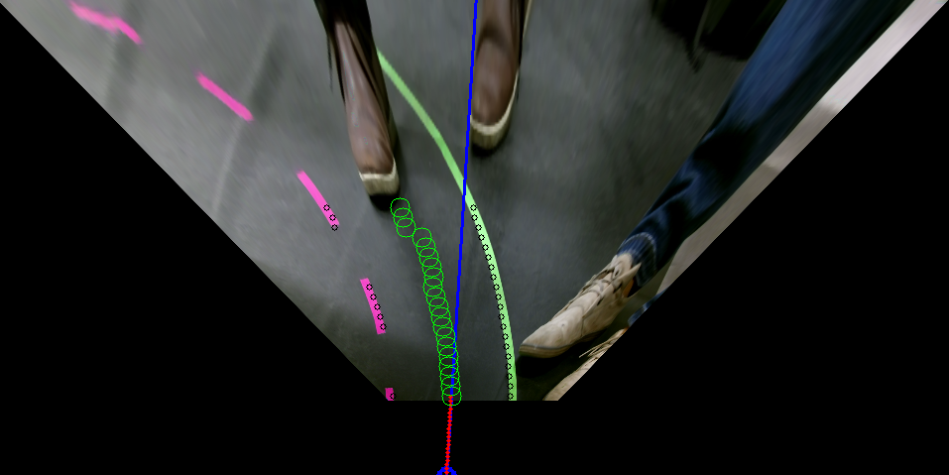
MPC-Regelungsansatz Wegpunkte → Solltrajektorie
Quadratisches Polynom x(y) → extrapoliert die Querauslenkung → instabil
Gerade zum ersten Wegpunkt → keine Extrapolation → stabiler

Slide 9
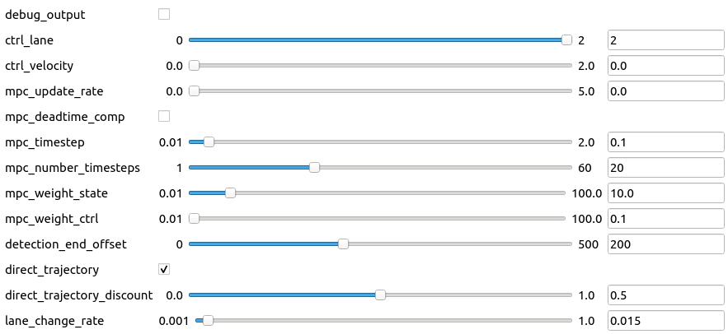
MPC-Regelungsansatz Features und Probleme
Nur bis 3 km/h → Warum?
Modellmängel, z.B. Servolenkung, Linearisierung, Querauslenkung
Instationäre Solltrajektorie (insbesondere wegen Bildrotation)

Slide 10
Vertiefungsaufgabe: Schildererkennung

Slide 11
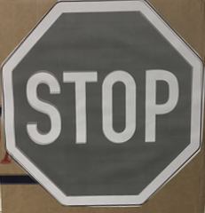
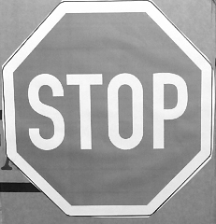
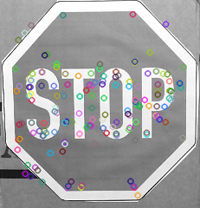
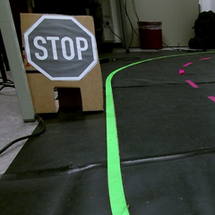
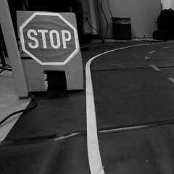
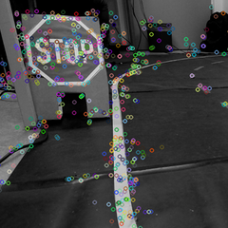
Schilderkennung-Pipeline 1
Referenzbild Schild
Rohbild
Graustufen
Keypoint Detection
mit SURF
Live Bild Kamera
Rohbild
Graustufen
Keypoint Detection mit SURF

Slide 12
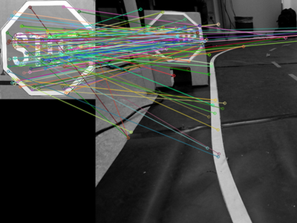
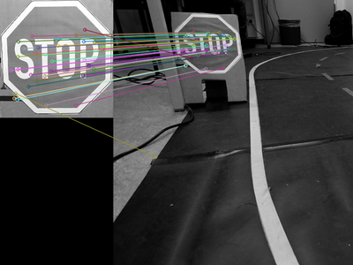
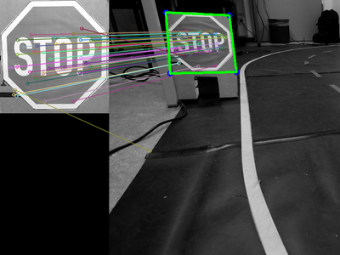
Schilderkennung-Pipeline 2
Rostopic:
Stop-Schild gefunden
Distanz: 0,77m
Übereinstimmungen finden
Übereinstimmungen filtern
Berechne Schildfläche und Distanz

Slide 13
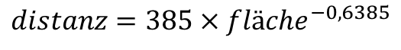
Distanz zum Schild berechnen
Problem: Tiefenbild der Kinect kostet zu viele Ressourcen
Lösung: Distanz anhand der Schildfläche berechnen
Regressionsanalyse:
Potenzfunktion
$$distanz=385 × {fläche}^{−0,6385}$$

Slide 14
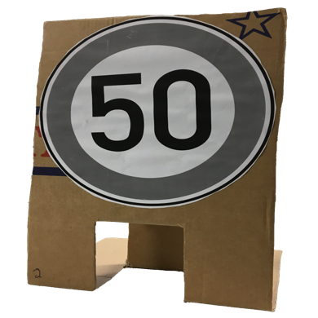
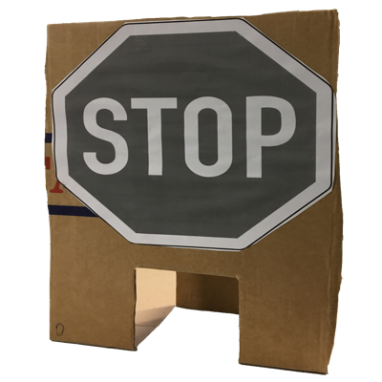
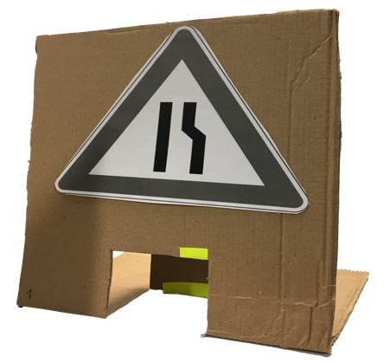
Erkannte Schilder
Geschwindigkeit verringern auf 1km/h für 10s
Auf Höhe des Schildes 2s anhalten
Auf die andere Spur wechseln

Slide 15
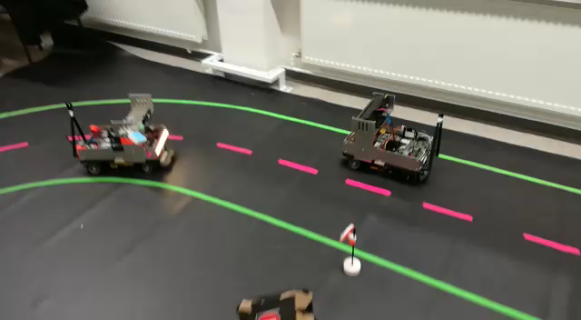
Kurzdemo
Langsame Rundfahrt mit MPC-Regelungsansatz + 2 Schildern

Slide 16
Fazit & Ausblick
Offene Aufgabenstellung ermöglicht freies Arbeiten und Integration eigener Ideen
Arbeiten mit ROS, weit verbreitete Roboter-Middleware
Regler verbessern
Besseres Modell
Bessere Solltrajektorie
Nichtlineare Modellprädiktive Regelung
Bessere Hardware für kürzere Verzögerungszeiten

Slide 17

Fragen?

